Slide 1
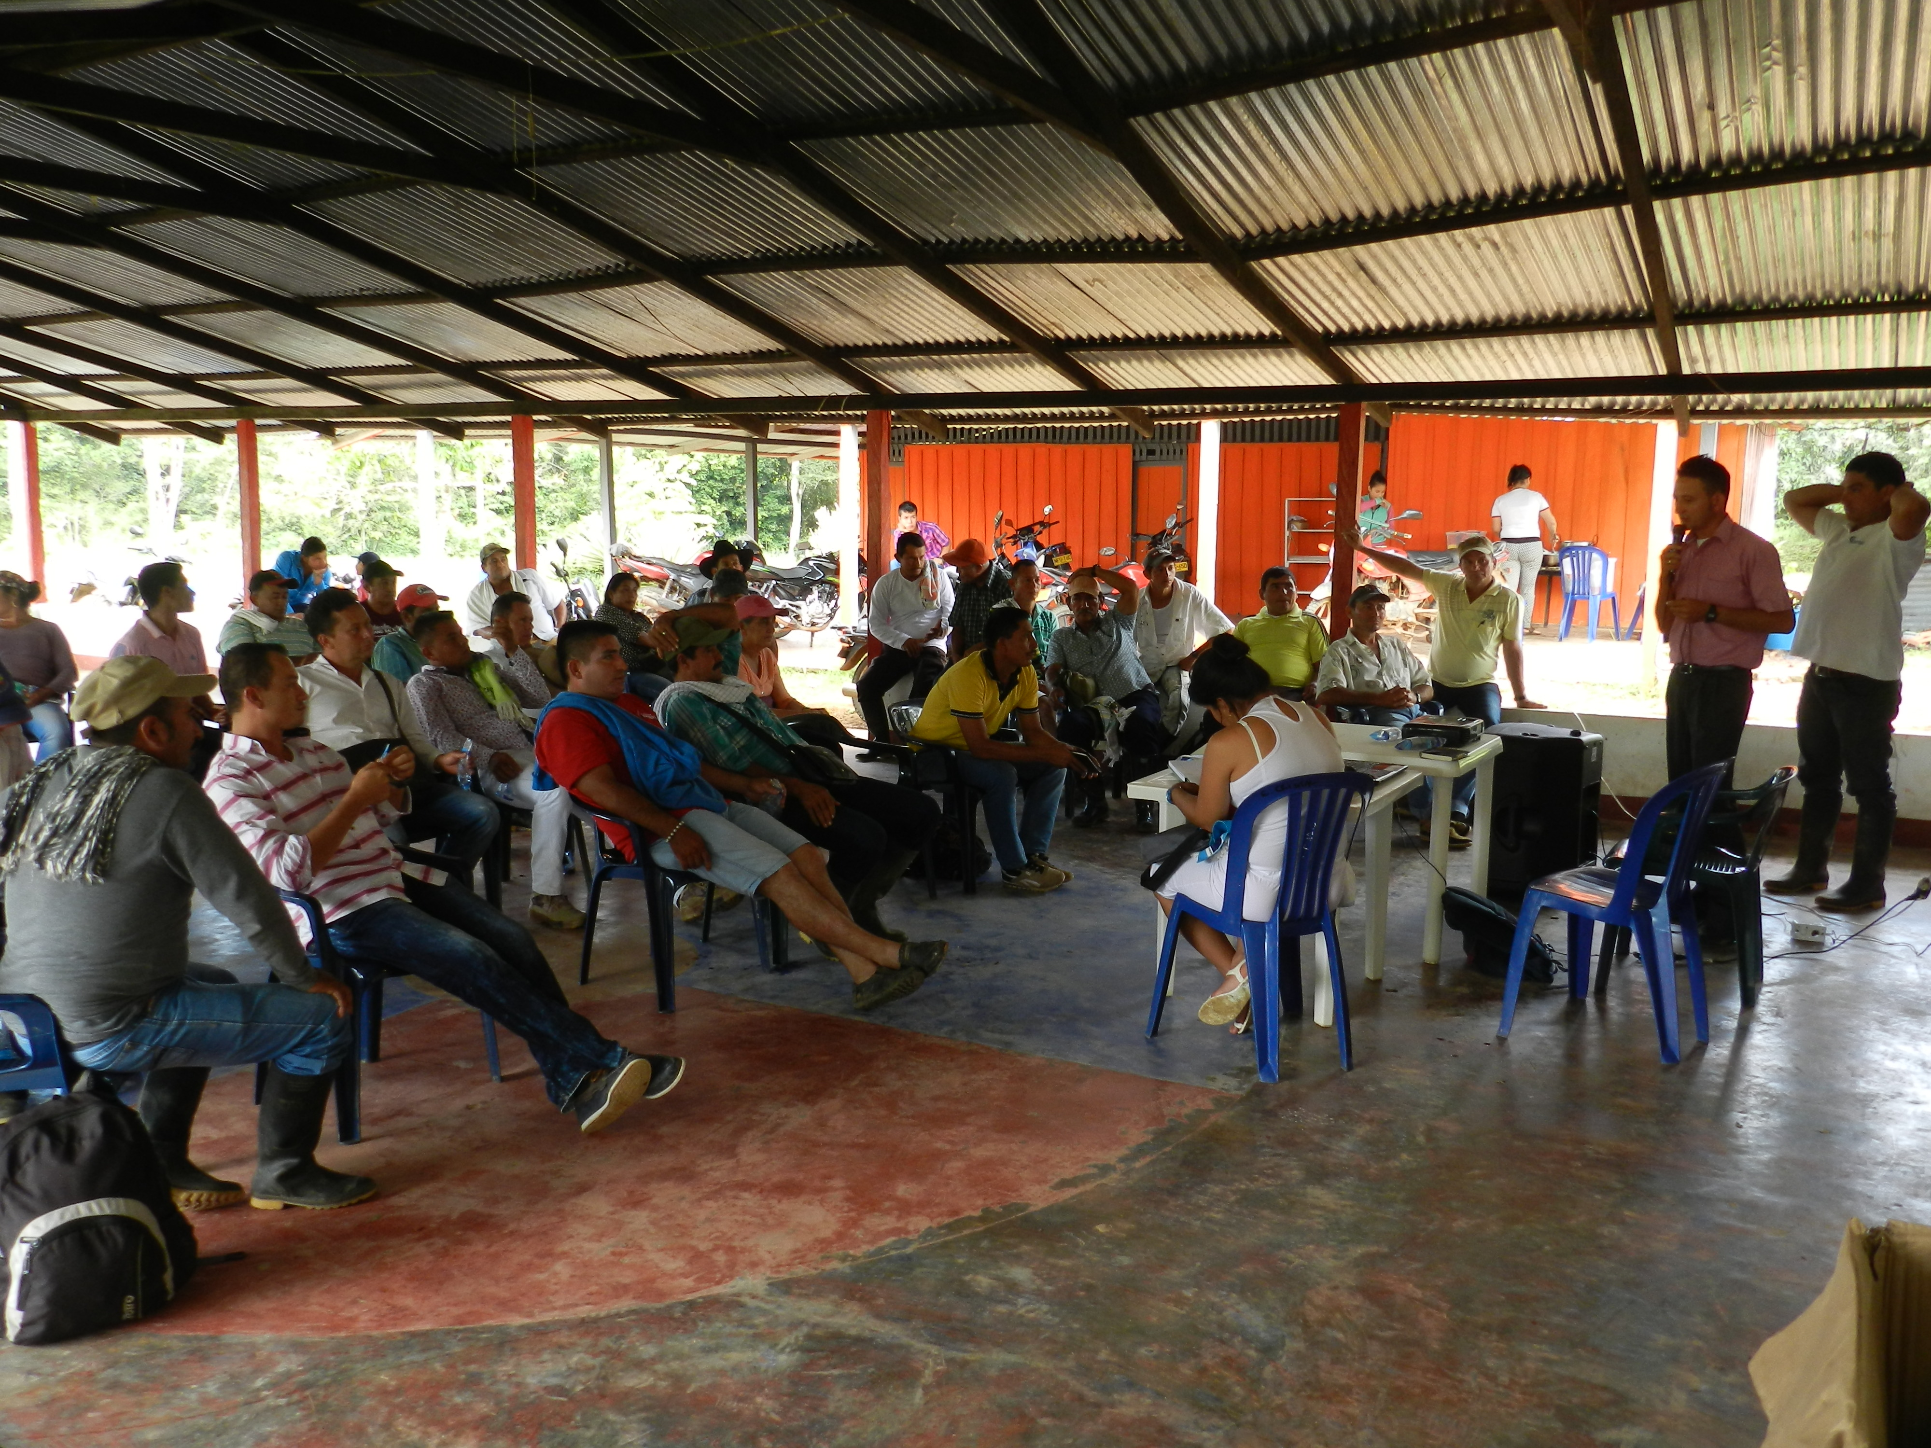
PLANES VEREDALES DE DESARROLLO SOSTENIBLE
ASOCAPRICHO

Slide 2
ANTECEDENTES NORMATIVOS: SOBRE LOS ORGANISMOS DE ACCIÓN COMUNAL
Conocidos como planes de desarrollo estratégico comunal y comunitarios, se sustentan en:
Constitución Política de 1991, Artículo 350.
Ley 743 de junio 5 de 2002, por la cual se desarrolla el artículo 38 de la Constitución Política de Colombia en lo referente a los organismos de acción comunal, Artículos 2º, 3°, 4°, 19º y 20º.
Ley 1551 de 2012, Artículos 6º, 29º, 32º y 40º.
Ley estatutaria 1757 del 6 de julio de 2015, participación

Slide 3
ANTECEDENTES NORMATIVOS: REPARACIÓN COLECTIVA DE LAS JAC
Ley 1448 de 2011 y los decretos Ley 4633, 4634 y 4635 de 2011, el decreto 4634 y demás normas complementarias y reglamentarias
Resolución de inclusión de las JAC en el Registro Único de Víctimas el 08 de Noviembre de 2015.

Slide 4
¿QUÉ ES EL PLAN VEREDAL DE DESARROLLO SOSTENIBLE?
Es un plan de desarrollo estratégico comunal, que se orienta a garantizar la participación de las comunidades en la toma de decisiones, en el diseño planeado de su territorio a futuro.
Es además un instrumento que propicia la reparación colectiva de las comunidades.

Slide 5
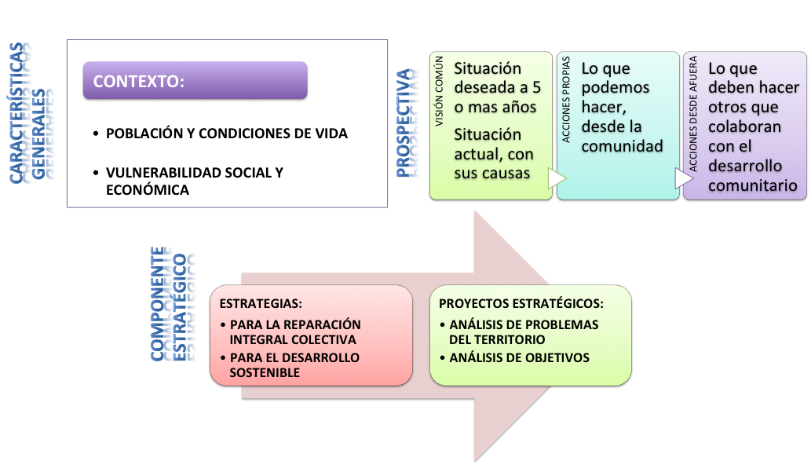
¿DE QUÉ CONSTA?

Slide 6
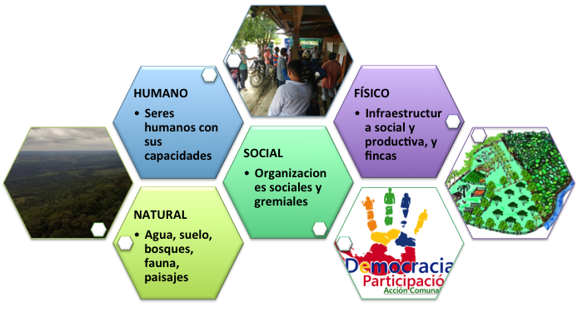
Análisis y construcción de propuestas: patrimonio territorial

Slide 7
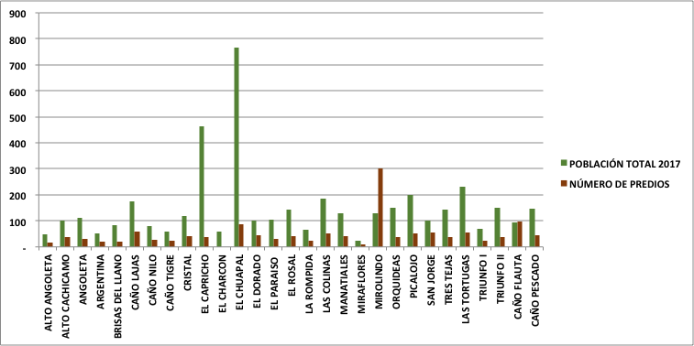
CARACTERÍSTICAS GENERALES

Slide 8
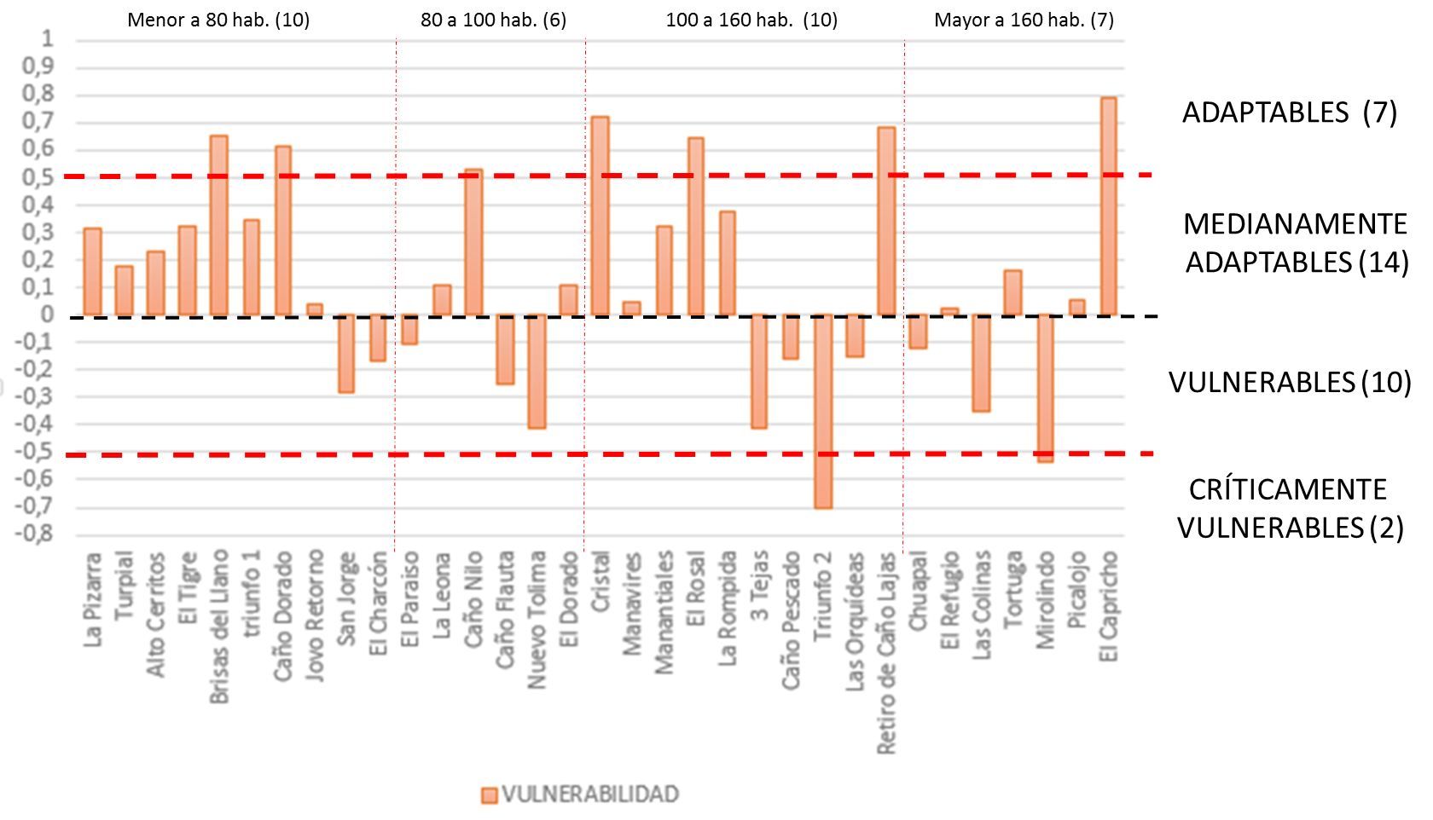
VULNERABILIDAD TERRITORIAL
82% POBLACIÓN RURAL

Slide 9
PROSPECTIVA: OBJETIVO
TERRITORIO SEGURO Y SOSTENIBLE:
Vías
Seguridad y tranquilidad
Medio ambiente favorable y sano
Agua potable
Reforma Agria con maquinaria y asistencia técnica
Mercados asegurados
Sustitución de cultivos de uso ilícito
Productos bien pagados
Control sobre precios a los productos que se consumen
Tierra mejorada para trabajar
Educación para los hijos
Vivienda
Puesto de salud/buena atención en salud
Colegios bien dotados para que los niños no tengan que salir
Educación técnica
Descanso/ocio y espacios de recreación y deporte
El fin último de los PVDS es avanzar en la construcción de un territorio seguro y sostenible para el buen vivir

Slide 10
COMPONENTE ESTRATÉGICO. ESTRATEGIA 1: MEDIDAS DE RESTITUCIÓN INTEGRAL COLECTIVA
Medidas políticas:
Reconocer el abandono estatal en que se encuentra la comunidad
Adelantar el fortalecimiento organizativo comunitario y gremial
Rehabilitación comunitaria: reconstrucción del tejido social
Fortalecimiento de sistema de seguridad pública
Promoción de la participación de adultos mayores, jóvenes y niños en los procesos de planeación
Acompañamiento y gestión para la toma de declaración individual y colectiva
Organización institucional para controlar la deforestación y la ampliación de la frontera agrícola
Fortalecimiento del sistema de justicia y garantía de acceso a la justicia

Slide 11
COMPONENTE ESTRATÉGICO. ESTRATEGIA 1: MEDIDAS DE RESTITUCIÓN INTEGRAL COLECTIVA
Medidas materiales:
Adecuación y mejoramiento de viviendas, saneamiento básico y construcción participativa de entornos saludables en centros poblados
Construcción, reparación y dotación de centros educativos y puestos de atención en salud
Construcción y dotación de casetas comunales con acceso a TIC (tecnologías de información y comunicación)
Mejoramiento de redes viales secundarias y terciarias bajo el concepto de vía verde, amigable con el medio ambiente en que se vive
Adecuación de fachadas y puntos de encuentro comunitarios y sitios emblemáticos como polideportivos y cementerios

Slide 12
COMPONENTE ESTRATÉGICO. ESTRATEGIA 1: MEDIDAS DE RESTITUCIÓN INTEGRAL COLECTIVA
Medidas simbólicas :
Recuperación de actividades culturales, recreativas y deportivas
Re-significación del habitante de vereda, pues el problema está en que según donde se viva, así mismo se tilda a la población de auxiliador de determinado grupo al margen de la ley
Socialización de procesos de reparación colectiva
Recuperación de memoria histórica
Desarrollo de eventos y actos conmemorativos: víctimas y sobrevivientes

Slide 13
COMPONENTE ESTRATÉGICO. ESTRATEGIA 2: MANEJO SOCIAL DEL RIESGO
Estrategias de prevención:
procesos de planeación participativa para el desarrollo sostenible
programas de educación, salud pública, capacitación,
Reforma Rural Integral,
PNIS
Medidas específicas de protección social en el mercado laboral
Acciones encaminadas a controlar la deforestación y la frontera agrícola.
Estrategias de mitigación:
Construcción de viviendas,
Mejoramiento y dotación de:
condiciones de acceso a servicios sociales básicos
infraestructura básica de servicios públicos
Acceso al sistema de justicia
Regularización de la propiedad
Estrategias de superación:
Intervenir para que la pérdida de activos por parte de las familias no se compense con: la reducción de ingesta de alimentos, el trabajo de menores y su retiro del sistema educativo, el desahorro, entre otros.

Slide 15
PROSPECTIVA Y ESTRATEGIAS
PATRIMONIO NATURAL

Slide 16
PROSPECTIVA: VISIÓN COMÚN A 12 AÑOS
Relictos de bosque en las fincas conservados y recuperados, para su uso sostenible
Recuperada la variedad de suelos, utilizados de acuerdo a su aptitud
Conservadas las rondas de caños, lagunas, nacederos y río, con su variedad de peces conservada y usada de manera sostenible.
Restauradas las áreas que tienen desprotegidos las rondas y fuentes hídricas recuperadas
Una bonificación por el cuido de la naturaleza, con compromisos claros, para poder usar el recurso forestal sin tumbarlo
Gente más consiente en preservar y cuidar la naturaleza, para que sigamos teniendo animales de caza
Bosque y madera aprovechados, cuidados y conservados, con desarrollo sostenible y seguridad alimentaria
Conectividad ecológica y la biodiversidad mantenidas

Slide 17
PROSPECTIVA: VISIÓN COMÚN A 15 AÑOS
Por lo menos el 50% de las fincas arborizadas
Suelos recuperados y productivos
Algunas especies nativas en riesgo de extinción, cuidadas y aumentadas, fauna protegida
Sin explotación minera ni petrolera en nuestro territorio
Participando con las instituciones en el control de la frontera agrícola
Proyecto ecoturístico en marcha, con nuestras riquezas naturales protegidas
Creados y funcionando los Comités Ambientales en las JAC que no los tienen, que trabajen de manera articulada con las autoridades para controlar la caza y pesca y la tumba y quema de montaña

Slide 18
PROBLEMÁTICA TERRITORIAL
Alta e invasiva deforestación, tala y quema de bosques.
Recalentamiento global
El territorio de la vereda está degradado.
Los suelos están compactados y estériles, degradados
No hay control sobre la pesca y no hay obediencia a la ley por parte de los pescadores ambulantes
La fauna se está acabando

Slide 19
PROYECTOS PRIORIZADOS
Cero deforestación, disminuir y controlar la deforestación
Desarrollar estrategias de adaptación al cambio climático
Desarrollar prácticas de manejo y conservación de los suelos
Controlar la pesca indiscriminada y comercial
Restaurar el territorio
Recuperar el suelo
Establecer prácticas de mejoramiento y conservación del suelo para producción agrícola y ganadera de las fincas

Slide 20
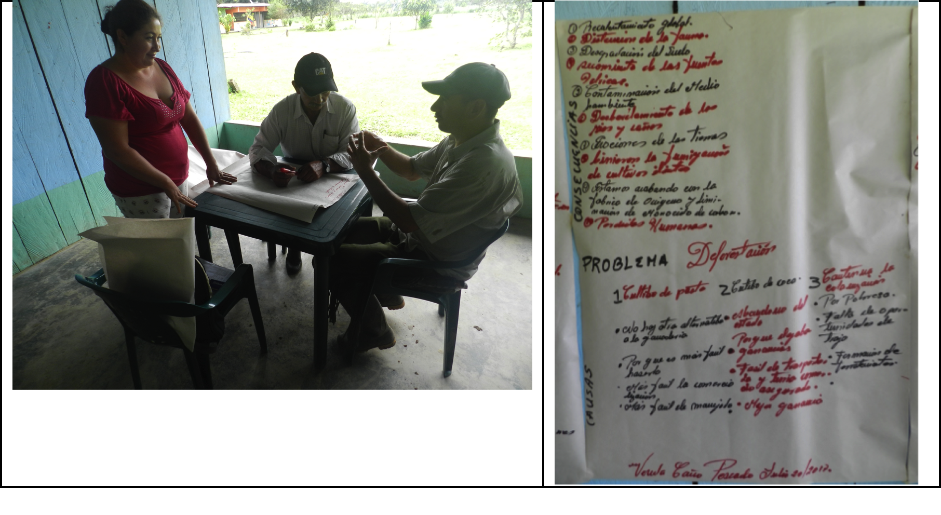
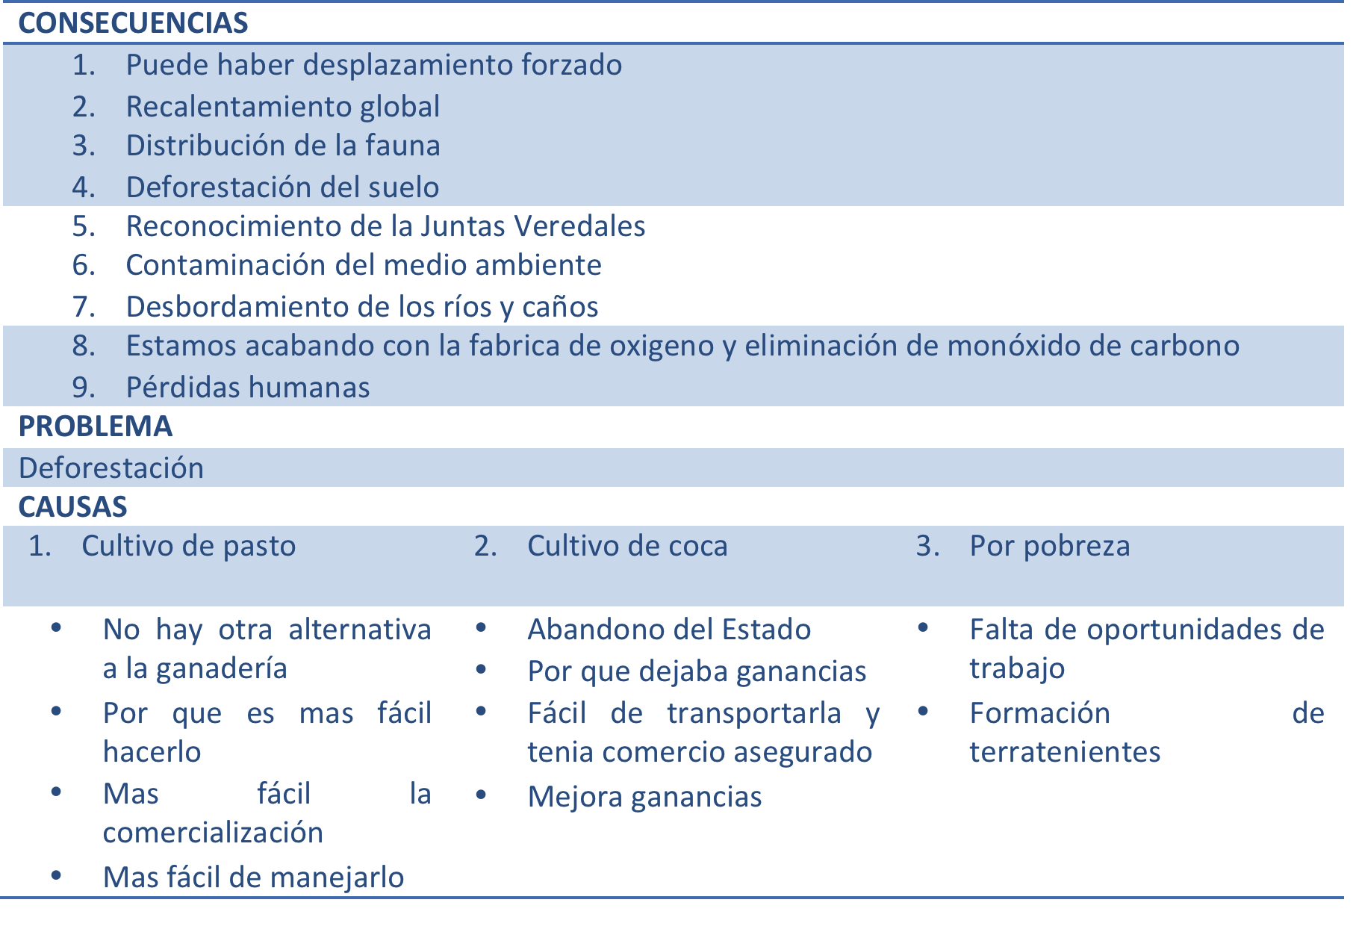
ÁRBOL DE PROBLEMAS
EJEMPLO DE CÓMO TRABAJAMOS

Slide 21
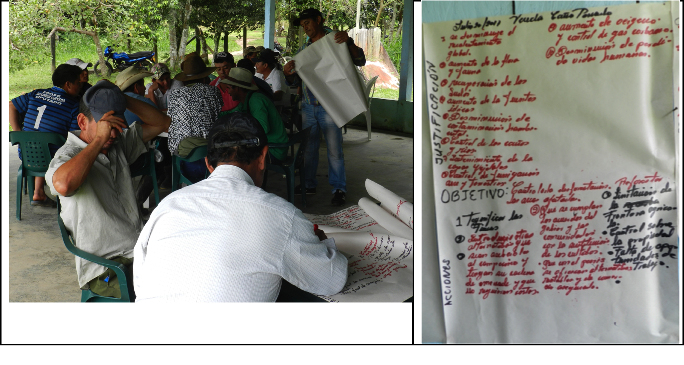
ÁRBOL DE OBJETIVOS

Slide 22
PROSPECTIVA Y ESTRATEGIAS
PATRIMONIO HUMANO

Slide 23
PROSPECTIVA: VISIÓN COMÚN A 15 AÑOS
Quisiéramos que nuestros niños crezcan bien nutridos, con educación de calidad, buena atención en salud y con sus familias conviviendo en paz. Tendrán un buen sentido de pertenencia
Queremos unos jóvenes para trabajar en el campo, con conocimientos de tecnologías, con colegios con educación hasta grado 11, con oportunidades de seguir estudiando para administrar el campo y con garantías de trabajo. Con más valores humanos y sentido de pertenencia, dando buen ejemplo a los niños.
Adultos con buen estado de salud, con más educación y capacitación en educación ambiental y para producir mejor y para hacer gestión en diferentes instituciones y organizaciones, y con oportunidades de acceso a tecnología digital.
Tendremos un relevo generacional
Viviendo en paz y tranquilidad, sin ninguna guerra
Los adultos mayores con un trato digno.

Slide 24
PROSPECTIVA: VISIÓN COMÚN A 15 AÑOS
Queremos estar en pleno gozo de nuestros derechos
Queremos una sociedad comprometida y responsable.
Los adultos mayores menos abandonados por el Estado y conviviendo en familia. Con una finca auto-sostenible. Con pensiones.
Todos con el máximo estado de ánimo, viviendo en paz con la sociedad, valorándonos y colaborándonos.
Escuela nueva implementada
Personal capacitado culturalmente
Jóvenes con educación superior suministrada por el Estado y con garantía de un buen trabajo
Respetar la libre expresión de cultos
Queremos superar la pobreza
Sin violencia contra la mujer, verbal o física. Sin maltrato a los niños.
Niños especiales atendidos de acuerdo a su condición, igual que los adultos mayores.
Fuerza pública respetando las comunidades
Los derechos consignados en la constitución política garantizados

Slide 25
PROBLEMÁTICA TERRITORIAL
Conflicto armado que continúa
Inseguridad por grupos armados al margen de la ley
Baja capacidad para asumir tareas en el post-conflicto que se avecina
Sin acompañamiento del Estado ni capacitación
Mala calidad de los servicios de salud y educación en la vereda, para proyectar nuevas expectativas para un mejor futuro
Incumplimiento de los Acuerdos por parte del gobierno al Acuerdo de paz
Mejoramiento de la educación y el establecimiento de un sistema de salud.

Slide 26
PROYECTOS PRIORIZADOS
Garantía de la seguridad física y de los bienes de la comunidad
Con capacidad para asumir tareas en el post-conflicto que se avecina
Solicitar mediante un mecanismo al Gobierno que cumpla con los Acuerdos y programas de la Habana
Dotación y mejoramiento del servicio de educación
Mejoramiento y equipamiento para la prestación del servicio de salud

Slide 27
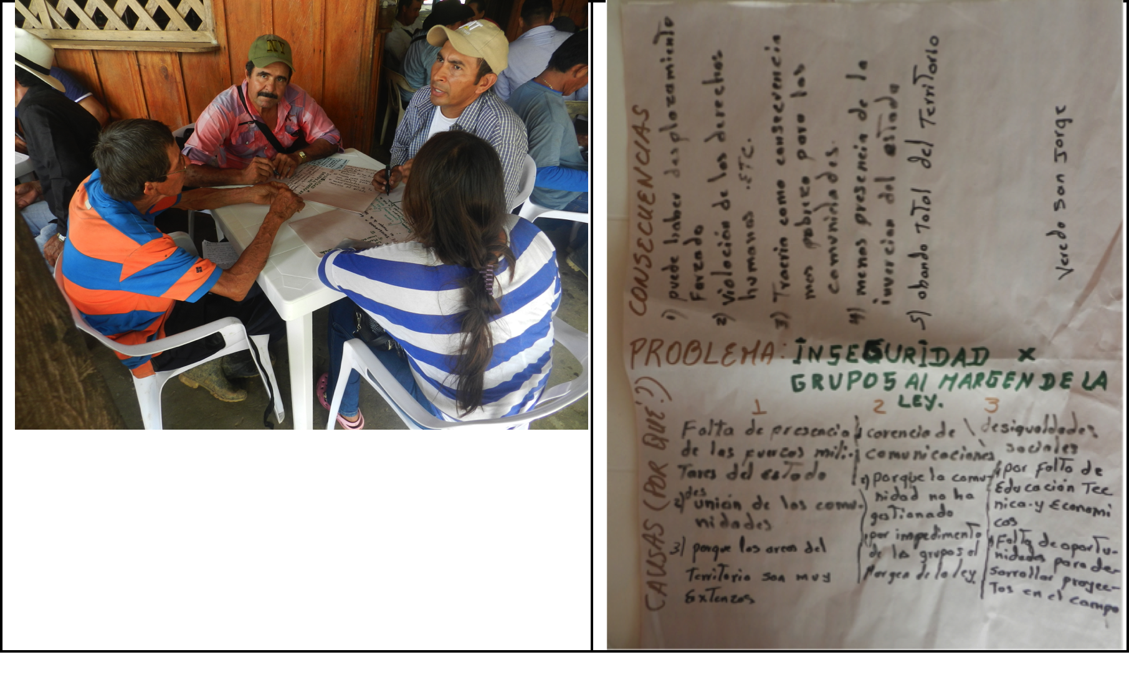
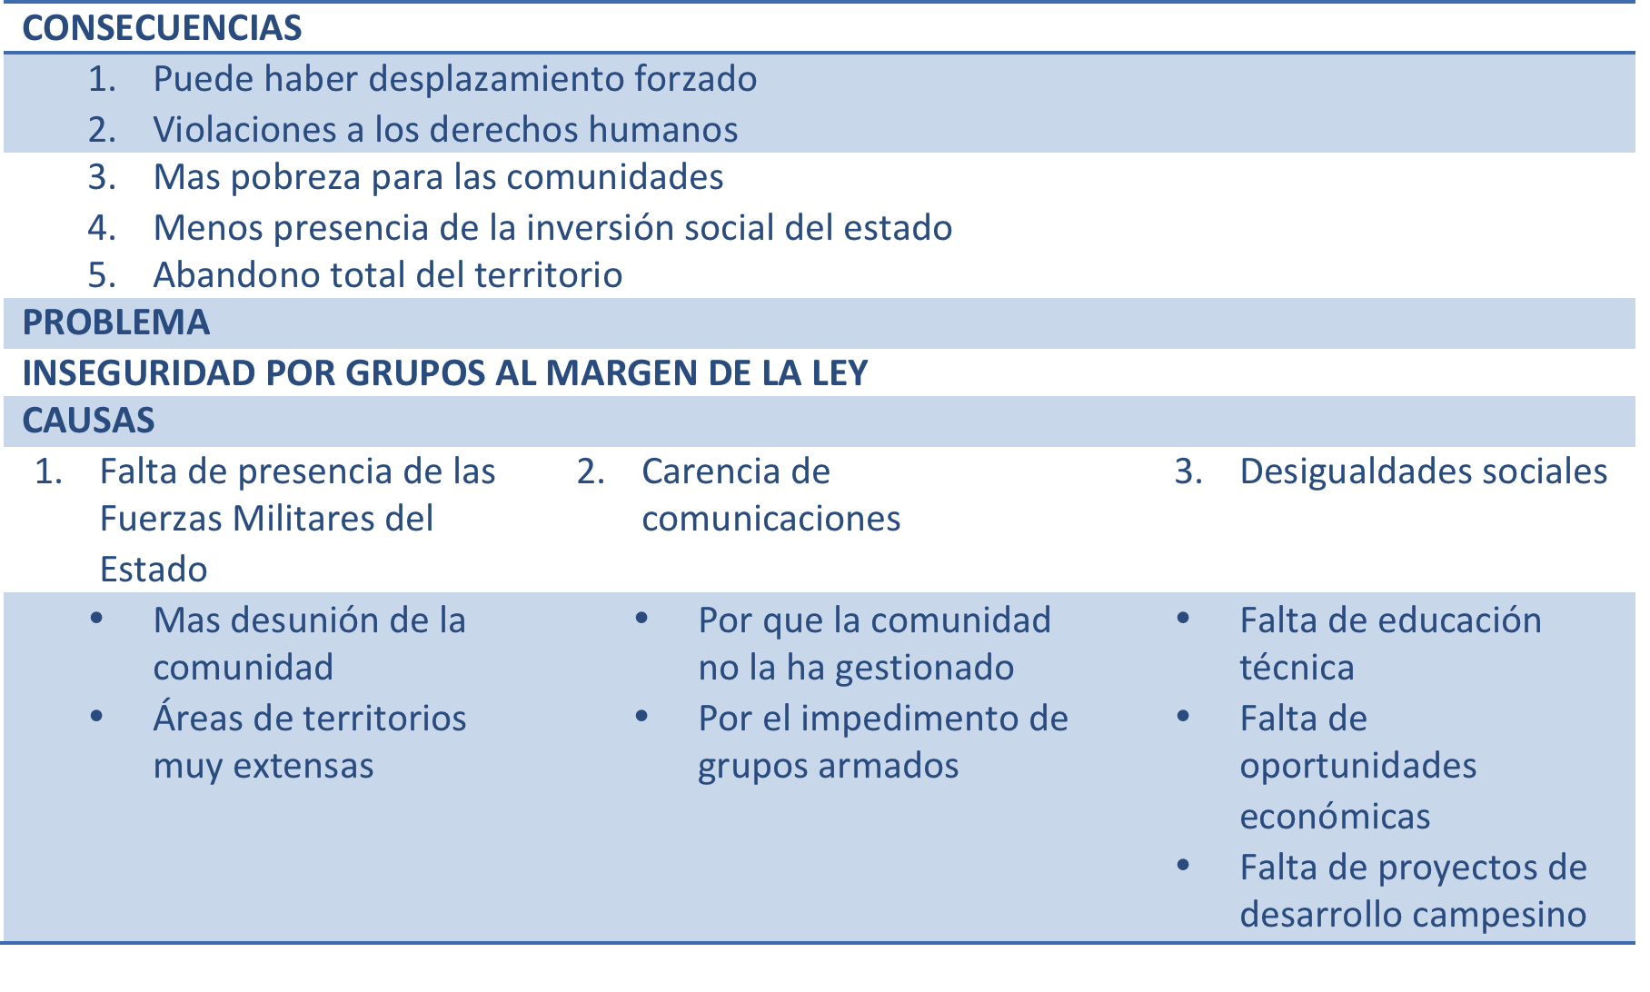
ÁRBOL DE PROBLEMAS

Slide 28
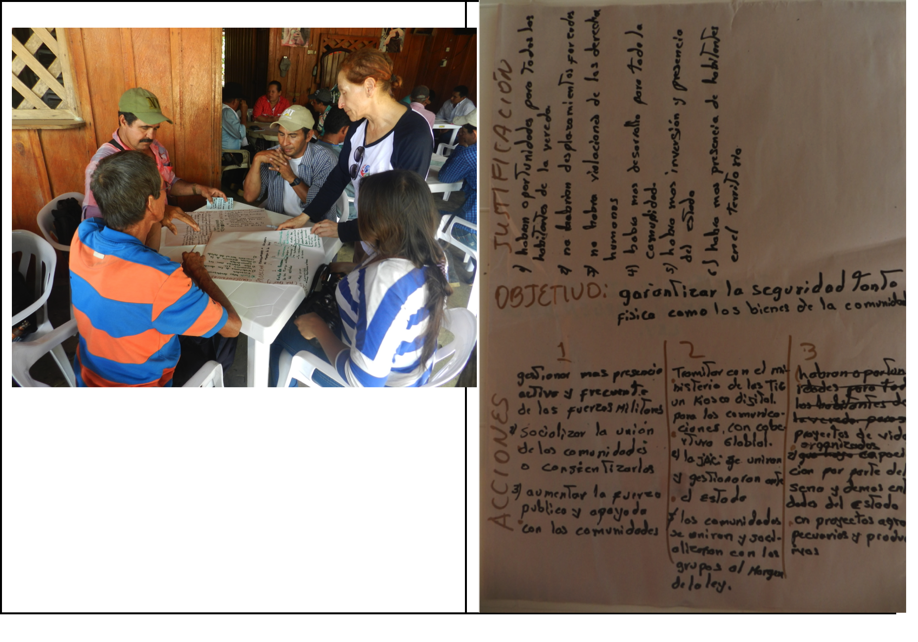
ÁRBOL DE OBJETIVOS

Slide 29
PROSPECTIVA Y ESTRATEGIAS
PATRIMONIO FÍSICO

Slide 30
PROSPECTIVA: VISIÓN COMÚN A 15 AÑOS
Fincas planificadas y tecnificadas
La finca sosteniendo a toda la familia, con potreros divididos con ganado doble propósito, con buenos pastos para mantener el ganado, con cultivos de plátano, arroz, caña, maíz, ahuyama, frutales y maderables en cerca de 10 Hectáreas, en buena proporción, con criaderos de aves, marranos y cachamas. Con árboles frutales, maderables
La finca con asistencia técnica y mecanización, con rotación de potreros y cultivos para mantener el suelo. Con cerca que tenga árboles maderables cada 30 metros
La finca con 40% en bosque para mantenerlo, conservando los caños y nacederos.
La finca debe estar titulada
La finca debe tener un administrador capacitado, que sea el mismo propietario
En la finca el ganado no va al agua, sino que el agua va al ganado.
La finca cuenta con buenas vías de acceso. Las vías con obras de arte completas, amigables con el medio ambiente que tenemos

Slide 31
PROSPECTIVA: VISIÓN COMÚN A 15 AÑOS
La Unidad Agrícola Familiar (71Ha) puede sostener económicamente a la familia si se cuenta con los apoyos y la asistencia técnica adecuada y permanente.
Comercio de nuestra producción asegurado
Las fincas tendrán acueducto y luz eléctrica.
Contar con una buena escuela ubicada cerca de la caseta veredal, ambas con buenas instalaciones, acogedoras y amables y bien dotadas. Colegio dotado en todas las áreas, para educación secundaria completa
Viviendas dignas para todos los campesinos
Centros deportivos y parques recreativos
Comunicación permanente, internet, con comunicación móvil
Biblioteca pública en núcleos verdales
Puesto de salud con todas las instalaciones y ambulancia, con personal capacitado
Queremos centros de información, comunicación y educación.
Cementerios organizados

Slide 32
PROBLEMÁTICA TERRITORIAL
La falta de comercialización constante de los productos de la vereda. Los productos agropecuarios de las veredas no tienen comercio
Carencia de caseta comunal con buena dotación, con tecnología de comunicación e información
Las fincas no están planificadas para un manejo ambiental
Viviendas en muy mal estado y sin servicios. Vivimos en condiciones indignas
Falta de escuela en material, en buen estado
Tenemos vías en mal estado y puentes deteriorados, que impide una buena conexión con veredas circunvecinas, además no son amigables con el medio ambiente
Fincas mal organizadas y no tecnificadas. Falta de organización y planificación de las fincas
Falta de agua potable en el caserío (varios)
No tenemos energía eléctrica en las veredas.
Carecemos de un centro cultural interactivo y con telefonía e internet

Slide 33
PROYECTOS PRIORIZADOS
Caseta comunal en construcción de 12 mts por 10 mts con la siguiente dotación: Computador, Tablero, Impresora, Marcadores, Video Beam, Planta eléctrica, Silletería, Baños, Mesas, Pintura, Caseta digital, Equipo de sonido, Para comunicar, enfriador, comedor Comunitario, Archivador, Bodega con Casino incorporado para guardar los implementos
Construcción de vivienda nueva, dotar de vivienda digna a la comunidad
Construcción y dotación de una escuela
Construcción de acueductos en los caseríos, para acceso a agua potable
Planificación de las fincas

Slide 34
PROYECTOS PRIORIZADOS
Organizar la cadena de comercialización y mercadeo
Mantenimiento vía principal, tramo Triunfo Dos - La Leona dando cubrimiento a todas las veredas relacionadas en busca de un mejor desarrollo de la comunidad.
Desarrollar la planificación de las fincas, ordenar y tecnificar
Interconectar la energía eléctrica en la vereda
Tener una vía en buenas condiciones con sus respectivos puentes y alcantarillas de manera sostenible y amigable con el medio ambiente para poder aportar al desarrollo y progreso de nuestra región
Construcción de acueductos en los caseríos, para acceso a agua potable

Slide 35
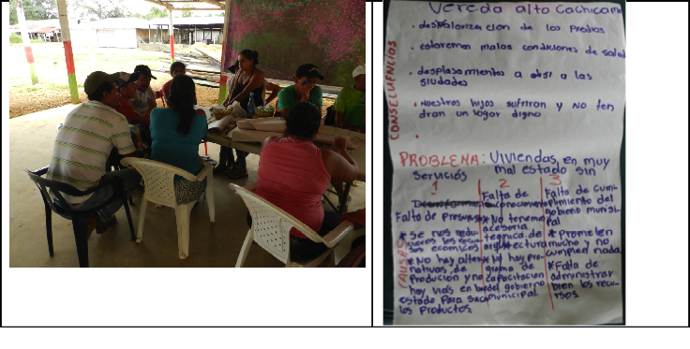
ÁRBOL DE PROBLEMAS

Slide 36
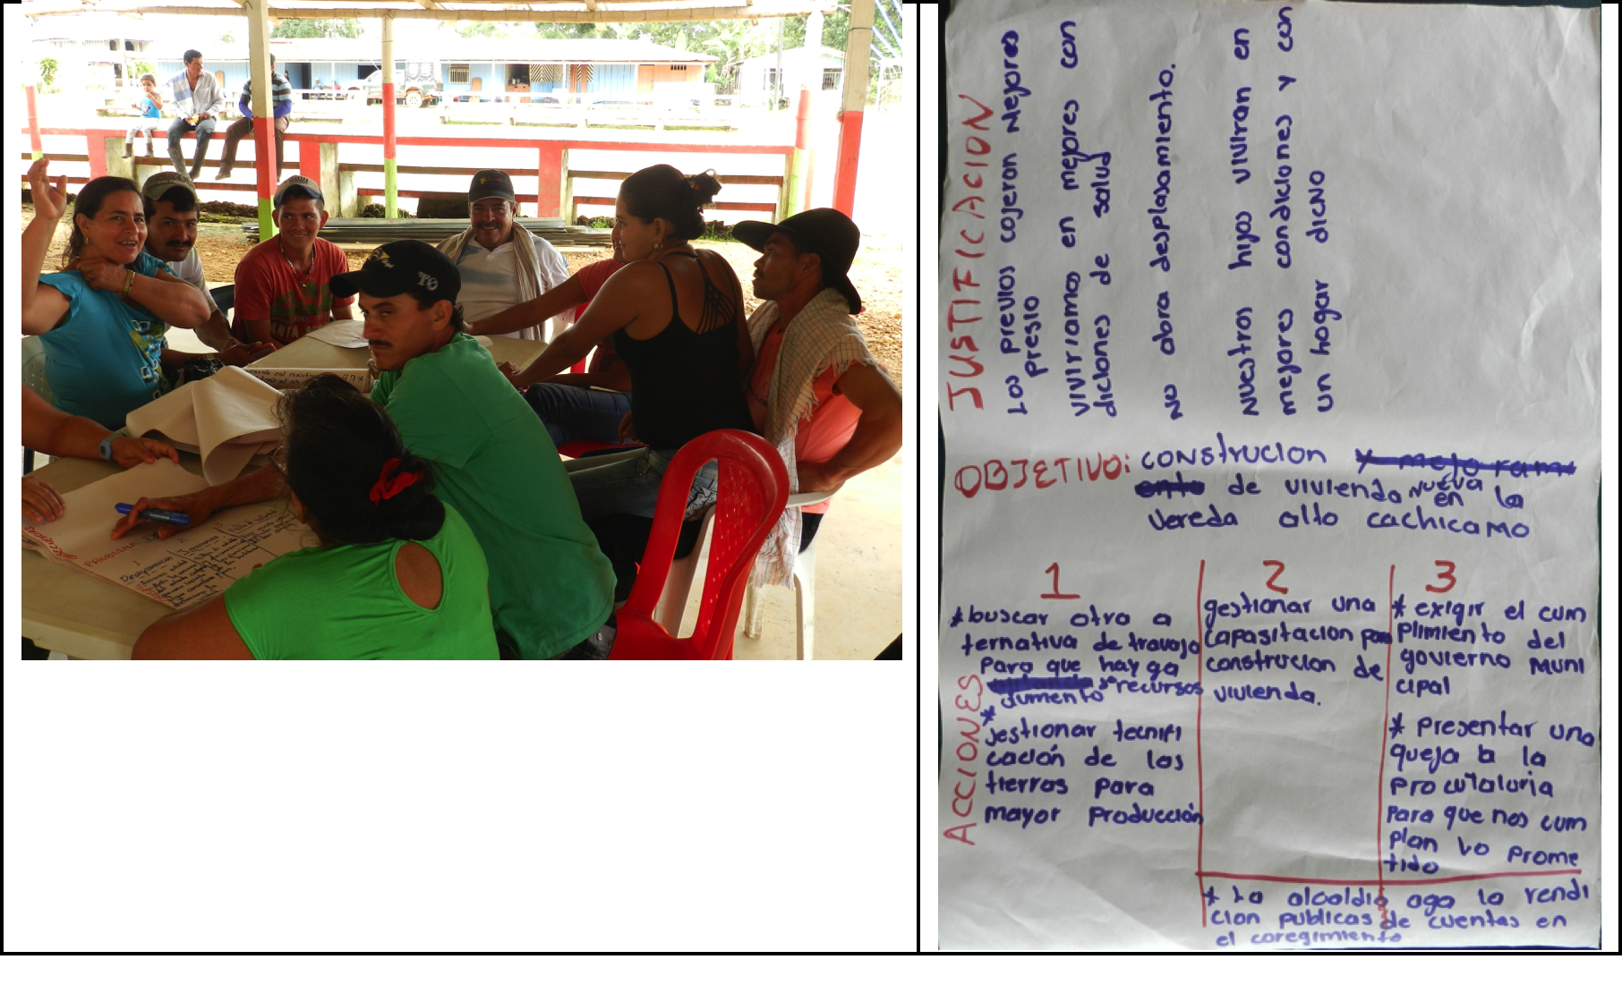
ÁRBOL DE OBJETIVOS

Slide 37
PROSPECTIVA Y ESTRATEGIAS
PATRIMONIO SOCIAL

Slide 38
PROSPECTIVA: VISIÓN COMÚN A 15 AÑOS
Comunidad consciente de sus prioridades y sus obligaciones ciudadanas, con capacidad de acceder a la tecnología y comunicaciones.
Organizaciones capaces de gestionar proyectos y socializarlos en las veredas, con consciencia política y apropiación de nuestros derechos y deberes sociales. En capacidad de influir en los procesos del Estado, como conectoras.
Organizaciones campesinas fuertes.
Organizaciones políticas formadas y partidos fortalecidos.
Con capacidad para cumplir las metas del plan de desarrollo.
Una comunidad más organizada y educada, con recreación, cultura y deporte.
Las JAC fortalecidas y capacitadas para ejecutar recursos para el bienestar de todos y ejercer justicia

Slide 39
PROSPECTIVA: VISIÓN COMÚN A 15 AÑOS
Asociaciones de base comunitaria y gremial fortalecidas en todas las áreas
Los comités de las JAC responsables y bien organizados, responsables con el cargo que ejercen
Participando como dice la Ley en los procesos y proyectos del Estado y que nos tenga más en cuenta como organización comunitaria
Juntas de acción capacitadas y fortalecidas
Más unión y comprensión en la comunidad y con las veredas cercanas
Comunidades sean mas unidas para discutir los temas en vereda y mas respetuosas en Asamblea
Jóvenes haciendo parte de las organizaciones sociales, participando, conscientes y comprometidos.

Slide 40
PROBLEMÁTICA TERRITORIAL
Desacuerdo
La falta de conciencia y de liderazgo
Desorganización
Politización de las diferentes comunidades
Bajos niveles organizativos y mal entendimiento entre algunos integrantes de la vereda

Slide 41
PROYECTOS PRIORIZADOS
Fortalecimiento de la JAC y sus Comités
Fortalecimiento en la organización comunitaria
Lograr un comportamiento personal adecuado para el desarrollo de una comunidad integra.

Slide 42
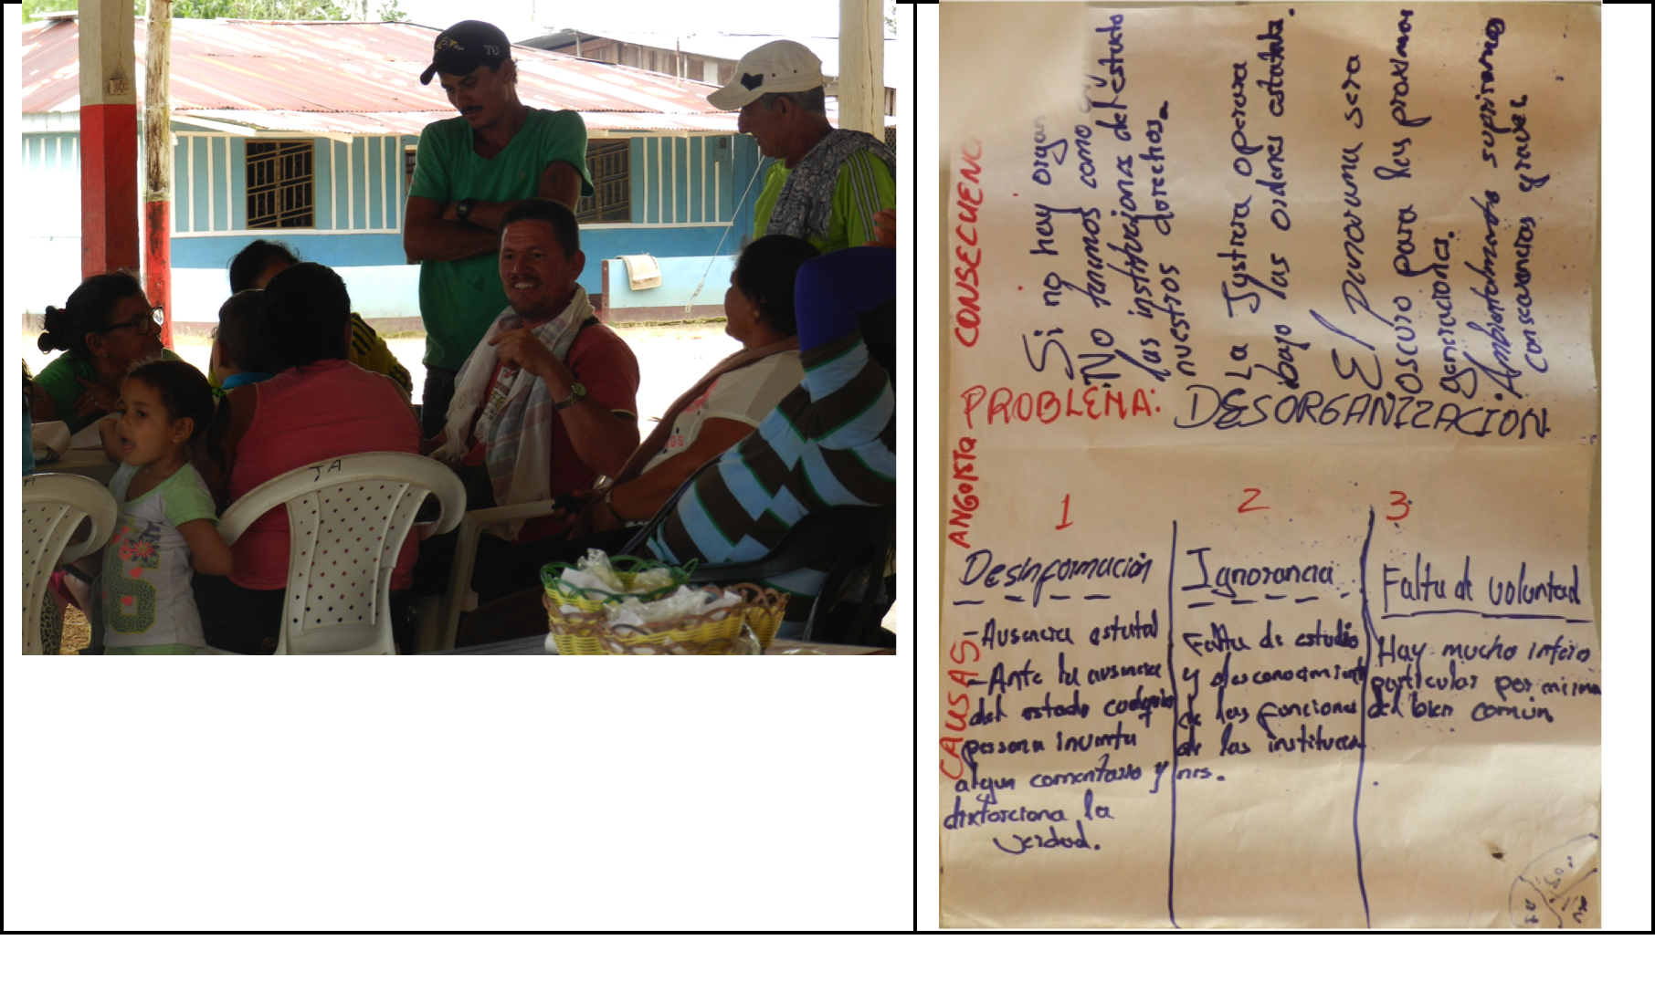
ÁRBOL DE PROBLEMAS

Slide 43
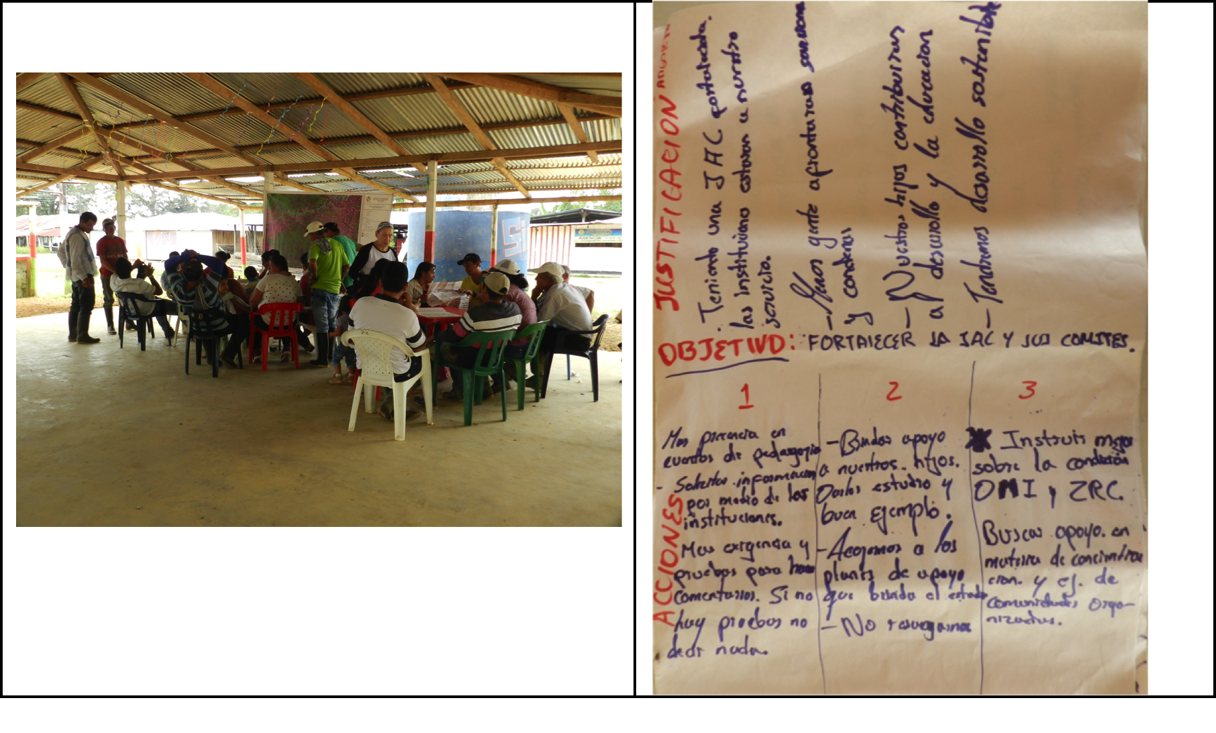
ÁRBOL DE OBJETIVOS

